Slide 1
General Introduction

Slide 2

INDUSTRIA 4.0: LH-ko Tailerren digitalizazio erremintak
AITOR OTAÑO

Slide 3

Aurkibidea
Irakasleak eta ikasleak
Helburuak
Edukiak
Egutegia
Plataformak
Metodologia
Ebaluaketa

Slide 4
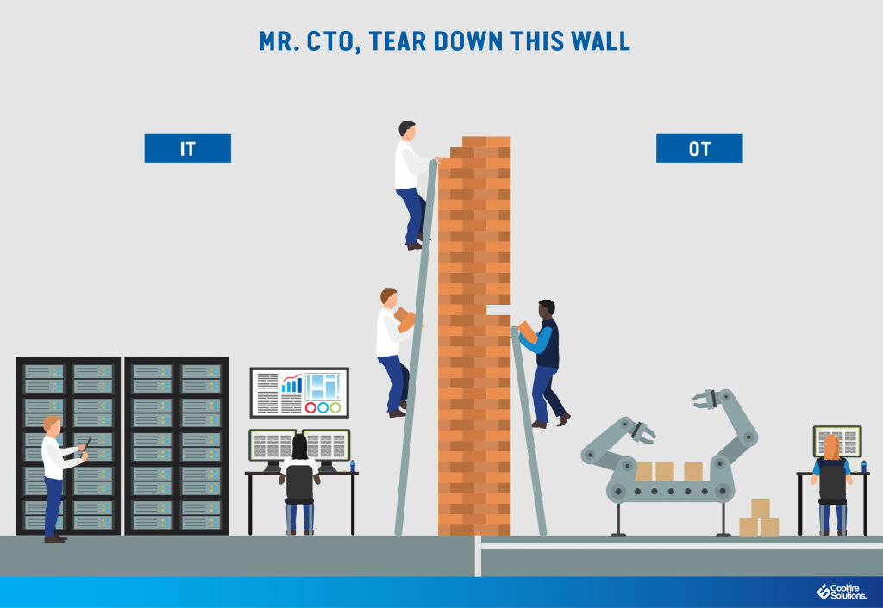
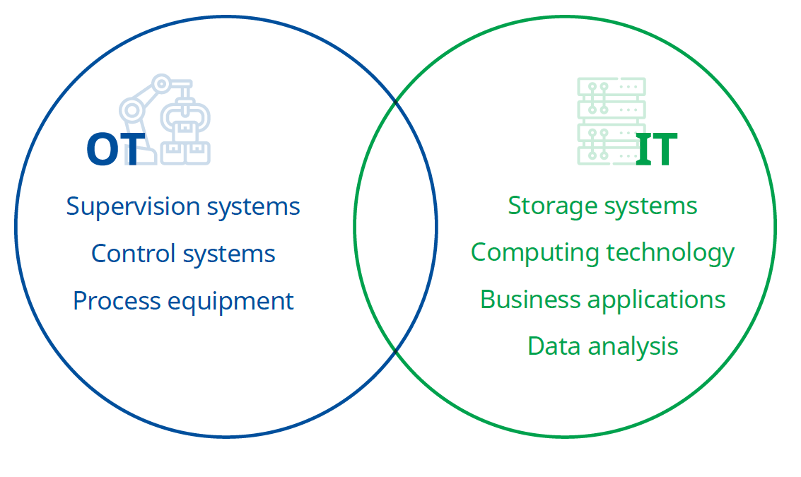

Slide 5
2021/06/01 20 pertsonek erantzun zuten
Elektrizitate- Elektronia | Mekanika- Mekatronika | Mantenua (Sist.energetikoak) | Telekomunikazioak | Informatika
10 | 5 | 1 | 1 | 3
%50 | %25 | %5 | %5 | %15
OT %85 |  |  |  | IT %15

Slide 6
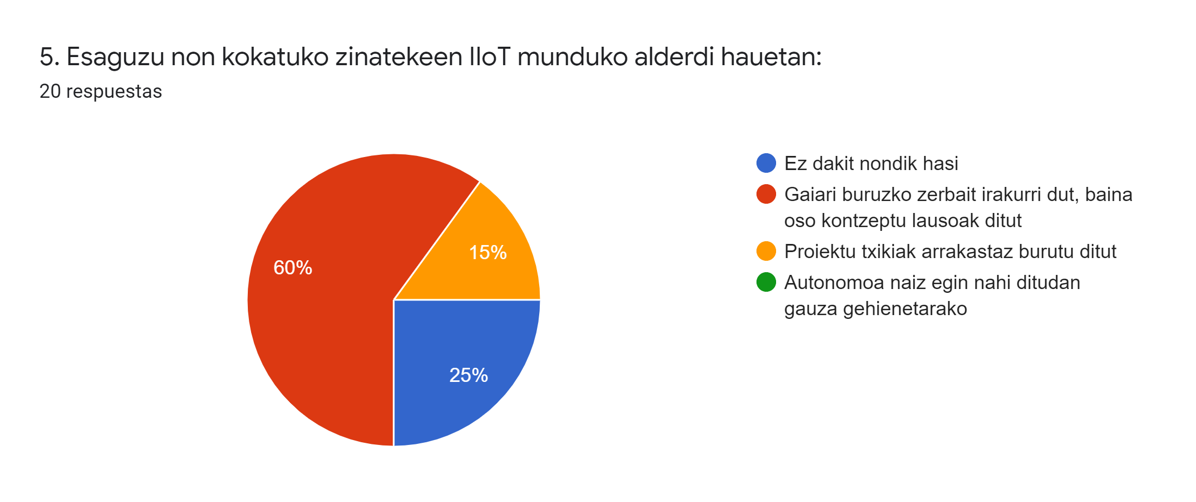

Slide 7
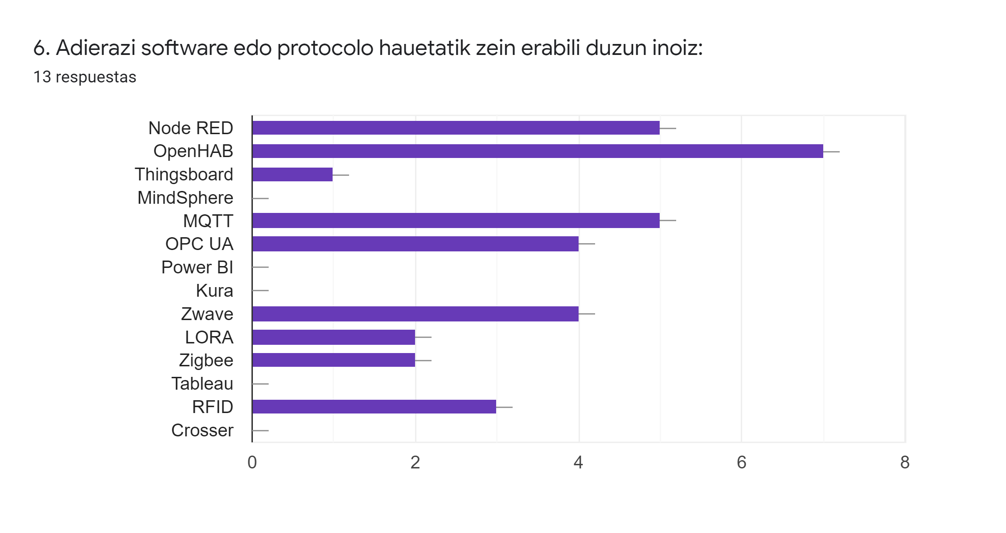

Slide 8
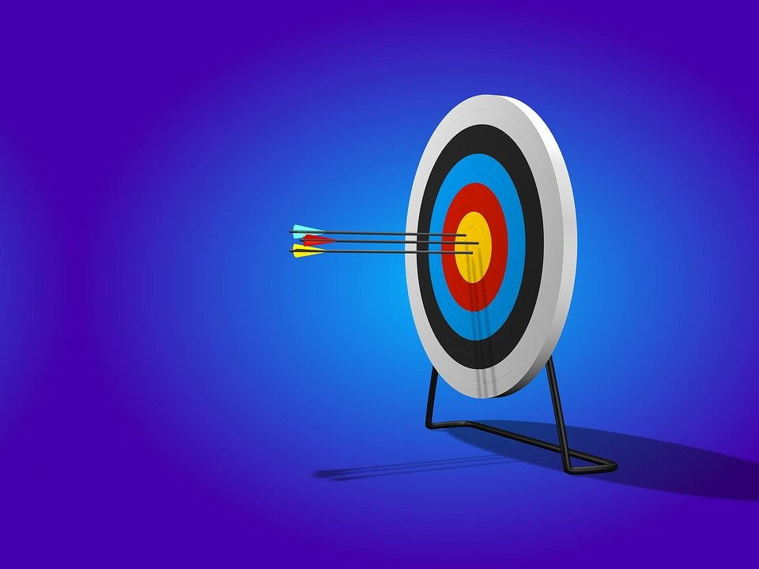
2. Helburuak
Datuak erraz eta merke bildu eta aztertzeko tresnak erakustea da helburu nagusia

Slide 9
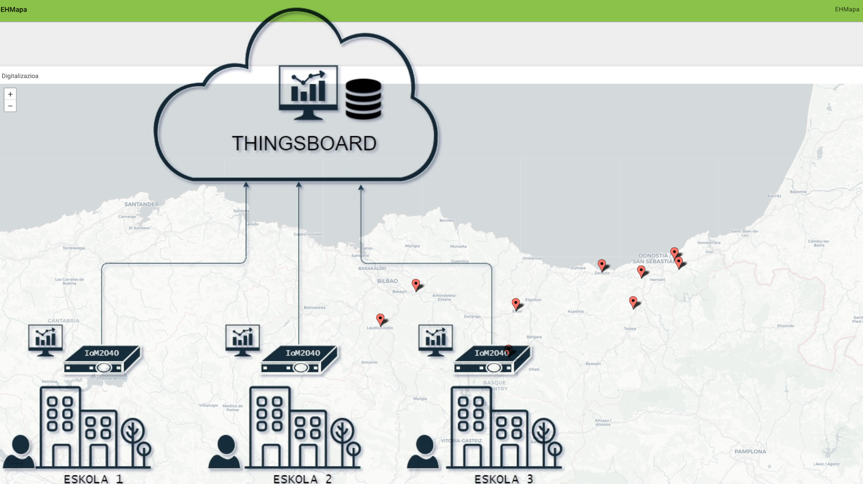

Slide 10
3. Edukiak
I.U.1 IoMBian sistema eragilea instalatu.
I.U.2 Datuak Thingsboard-era bidali IoMBian Node-RED erabiliz pasabide gisa.
I.U.3 Telemetriak eta dashboard-ak Thingsboard-en.
I.U.4 Thingsboard-en widget propioak garatu AA-ren laguntzarekin.
I.U.5 Alarmak eta txostenak Thingsboard-en.
I.U.6 Orange Data Mining: Thingsboard-en gordetako datuetatik balio erantsia lortzeko tresna.

Slide 11
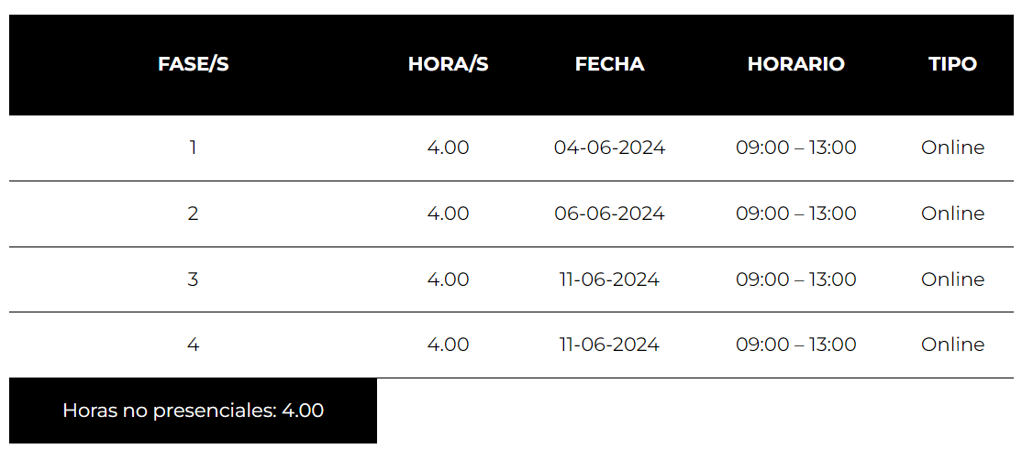
4. Egutegia

Slide 12



5. Plataformak

Slide 13
6. Metodologia
Webinarrak:
Astean bitan (2 x 4 ordu)
Dinamikoak eta ariketak planteatuz
Etxerako lana:
Klase batetik bestera 2 orduko 2 lan
Moodle bitartez entregatu behar den ariketa bat eta galdetegia
Guztira 20 ordu

Slide 14
7. Ebaluaketa
Webinarretan egotea ezinbestekoa da ikastaroa gainditzeko. Klase bukaeran lista pasako da.
Etxerako bidaltzen diren lanak ere entregatu behar dira.
Jardueren %90-a burutu behar da.

Slide 15




#LCAMP_EU
info@lcamp.eu
www.lcamp.eu
@LCAMP_EU
LCAMP Learner Centric Advanced Manufacturing Platform for CoVEs

